Slide 1



29.2 三视图（3）

Slide 2

学 习 目 标
1.数学建模目标：了解将三视图转换成立体图形在生产中的作用，体会到所学知识的实用价值.
2.数学运算目标：能根据三视图计算几何体有关的面积或体积.（重点）
3.直观想象目标：会根据物体的三视图描述出几何体的基本形状或实物原型，并且画出其展开图，进一步发展空间想象能力.（难点）

Slide 3

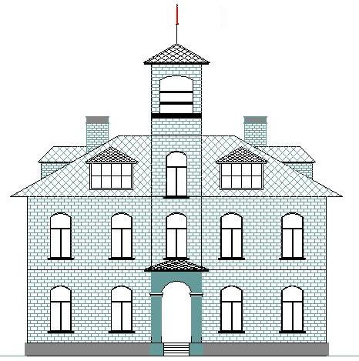
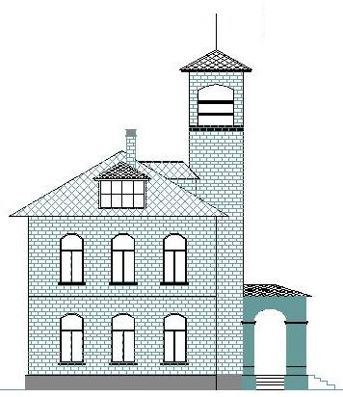
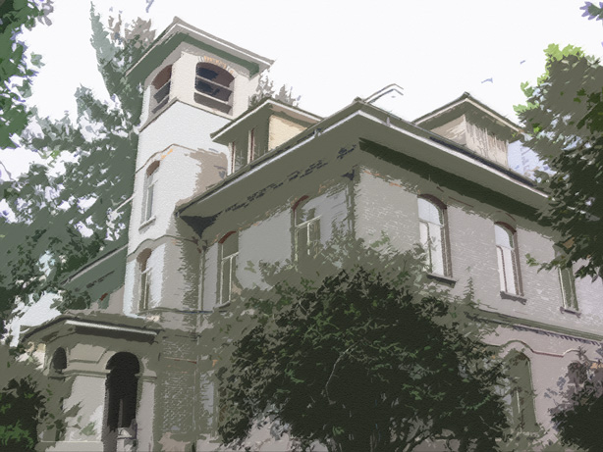
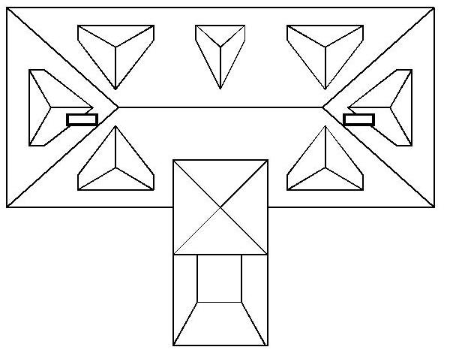
活动一：问题导入
问题1 下面是某建筑物的三视图，你能据此想象出实物吗？
三视图
实物
问题2 若想将此建筑物的表面进行粉刷，你能根据三视图计算出粉刷面积吗？通过本节课的学习我们就能解决此类问题.

Slide 4
活动二：例题探究
例 某工厂要加工一批密封罐，设计者给出了密封罐的三视图，请你按照三视图确定制作每个密封罐所需钢板的面积．
50
50
100
100
【思考】
(1)根据三视图,该物体的形状是什么?
(2)该立体图形的展开图是什么?
(3)如何求立体图形展开图的面积?

Slide 5
活动二：例题探究
解：由三视图可知，密封罐的现状是正六棱柱．
密封罐的高为50mm，店面正六边形的直径为100mm，边长为50mm，下图是它的展开图．
由展开图可知，制作一个密封罐所需钢板的面积为
（mm²）

Slide 6
活动三：练习提高
1.根据几何体的三视图想象出实物,画出它的表面展开图：
实物
展开图
想一想，如何计算它的体积和表面积?
体积=底面三角形面积×高，
表面积=4个侧面矩形面积+2个底面三角形面积.

Slide 7
活动三：练习提高
展开图
实物
想一想，会计算它的体积和表面积吗?
体积=底面圆面积×高，
表面积=1个侧面矩形面积+2个底面圆面积.

Slide 8
活动三：练习提高
2.一个机器零件的三视图如图所示(单位:cm)，这个机
器零件是一个什么样的立体图形？它的表面积和体积
分别是多少？
15
15
10
12
10
主视图
左视图
俯视图

Slide 9
活动三：练习提高
2.一个机器零件的三视图如图所示(单位:cm)，这个机
器零件是一个什么样的立体图形？它的表面积和体积
分别是多少？
解：这个机器零件是一个四棱柱，
它的表面积是：2×10×12+2×10×15+2×12×15=900（cm²），
它的体积是：10×12×15=1800（cm³）.

Slide 10
活动四：课堂小结
1.由三视图求几何体的表面积的一般步骤是什么？
由三视图求几何体的表面积的一般步骤：
①由图想物：先将三视图转化为其几何体的直观图，
②将物展开：画出几何体的展开图，
③尺寸转移：将三视图的尺寸转移到展开图中，
④计算结果：代入公式进行计算，得出最终结果.
2.布置作业
课本P101练习题第2题， P103第10题.

